Slide 1
USŁUGI ROZLICZENIOWE DLA KLIENTÓW DETALICZNYCH I KORPORACYJNYCH

Slide 2
USŁUGI ROZLICZENIOWE
Zaspokajają potrzebę dokonywania rozliczeń i transferu środków.
Dotyczą szybkości, terminowości, rzetelności wykonania dyspozycji płatniczych oraz poziomu obsługi klienta.

Slide 3
USŁUGA PŁATNICZA

Slide 4
W UUP nie znajdziemy definicji usług płatniczych, a jedynie zamknięty katalog określonych rodzajów działalności, którą należy traktować jako usługi płatnicze.
1
2
3
przyjmowaniu wpłat gotówki i dokonywaniu wypłat gotówki z rachunku płatniczego oraz wszelkie działania niezbędne do prowadzenia rachunku
wydawaniu instrumentów płatniczych
świadczeniu usługi przekazu pieniężnego

Slide 5
W UUP nie znajdziemy definicji usług płatniczych, a jedynie zamknięty katalog określonych rodzajów działalności, którą należy traktować jako usługi płatnicze.
4
wykonywaniu transakcji płatniczych, w tym transferu środków pieniężnych na rachunek płatniczy u dostawcy użytkownika lub u innego dostawcy:
a) przez wykonywanie usług polecenia zapłaty, w tym jednorazowych poleceń zapłaty
b) przy użyciu karty płatniczej lub podobnego instrumentu płatniczego,
c) przez wykonywanie usług polecenia przelewu , w tym stałych zleceń;

Slide 6
W UUP nie znajdziemy definicji usług płatniczych, a jedynie zamknięty katalog określonych rodzajów działalności, którą należy traktować jako usługi płatnicze.
5
Wykonywaniu transakcji płatniczych wymienionych w punkcie 2 powyżej, w ciężar środków pieniężnych udostępnionych użytkownikowi z tytułu kredytu, a w przypadku instytucji płatniczej lub instytucji pieniądza elektronicznego - kredytu, o którym mowa w art. 74 ust. 3 ustawy o usługach płatniczych lub art. 132j ust. 3 UUP

Slide 7
W UUP nie znajdziemy definicji usług płatniczych, a jedynie zamknięty katalog określonych rodzajów działalności, którą należy traktować jako usługi płatnicze.
6
umożliwianiu wykonania transakcji płatniczych, zainicjowanych przez akceptanta lub za jego pośrednictwem, instrumentem płatniczym płatnika, w szczególności na obsłudze autoryzacji, przesyłaniu do wydawcy karty płatniczej lub systemów płatności zleceń płatniczych płatnika lub akceptanta, mających na celu przekazanie akceptantowi należnych mu środków, z wyłączeniem czynności polegających na jej rozliczaniu i rozrachunku w ramach systemu płatności w rozumieniu ustawy o ostateczności rozrachunku (acquiring);

Slide 8
W UUP nie znajdziemy definicji usług płatniczych, a jedynie zamknięty katalog określonych rodzajów działalności, którą należy traktować jako usługi płatnicze.
7
wykonywaniu transakcji płatniczych, w przypadku których zgoda płatnika na wykonanie transakcji udzielana jest przy użyciu urządzenia telekomunikacyjnego, cyfrowego lub informatycznego, a płatność przekazywana jest dostawcy usług telekomunikacyjnych, cyfrowych lub informatycznych, działającemu jedynie jako pośrednik pomiędzy użytkownikiem zlecającym transakcję płatniczą a odbiorcą.

Slide 9

TRANSAKCJA PŁATNICZA

Slide 10
TRANSAKCJA PŁATNICZA
Zainicjowana przez płatnika lub odbiorcę wpłata, transfer lub wypłata środków pieniężnych. Art. 2 pkt 29 ustawy o usługach płatniczych

Slide 11
KLASYFIKACJA ROZLICZEŃ PIENIĘŻNYCH- KLIENCI DETALICZNI
ROZLICZENIA BEZGOTÓWKOWE
ROZLICZENIA GOTÓWKOWE
POLECENIE PRZELEWU
POLECENIE ZAPŁATY
CZEK ROZRACHUNKOWY
KARTA PŁATNICZA
CZEK GOTÓWKOWY
WPŁATA GOTÓWKI NA RACHUNEK WIERZYCIELA
WYPŁATA GOTÓWKI Z RACHUNKU

Slide 12
KLASYFIKACJA ROZLICZEŃ PIENIĘŻNYCH- KLIENCI KORPORACYJNI
ROZLICZENIA BEZGOTÓWKOWE
ROZLICZENIA GOTÓWKOWE
POLECENIE PRZELEWU,
POLECENIE ZAPŁATY,
AKREDYTYWA,
INKASO DOKUMENTOWE,
RACHUNKI ZASTRZEŻONE,
PŁATNOŚCI MASOWE,
NETTING
WPŁATA GOTÓWKI NA RACHUNEK WIERZYCIELA
WYPŁATA GOTÓWKI Z RACHUNKU

Slide 13

OBSŁUGA I REALIZACJA TRANSAKCJI PŁATNICZYCH GOTÓWKOWYCH

Slide 14
ROZLICZENIA GOTÓWKOWE
dłużnik płaci gotówką wierzycielowi lub przesyła pieniądze za pośrednictwem poczty lub innych wyspecjalizowanych instytucji, np. Western Union,
wierzyciel posiada rachunek bankowy a dłużnik dokonuje wpłaty na ten rachunek (np. w banku, na poczcie, u wyspecjalizowanych pośredników rozliczeń gotówkowych),
dłużnik posiada rachunek bankowy, z którego podejmuje środki pieniężne, aby dokonać płatności wierzycielowi (np. wypłata za pomocą karty płatniczej gotówki z bankomatu, wypłata gotówki na podstawie zlecenia w banku, wręczenie czeku).

Slide 15

ROZLICZENIA GOTÓWKOWE
Do rozliczeń gotówkowych zalicza się wpłaty i wypłaty gotówkowe realizowane w złotych (PLN) oraz walutach obcych, najczęściej w: AUD, CAD, CHF, DKK, EUR, GBP, JPY, NOK, SEK, USD.
Banki realizują te operacje bezpośrednio w placówkach lub przez sieć bankomatów.

Slide 16
WPŁATY GOTÓWKOWE
Wpłata na rachunek dokonana w placówce banku, w walucie tego rachunku,
jest z reguły udostępniana na tym rachunku niezwłocznie po otrzymaniu środków pieniężnych, a najpóźniej w następnym dniu roboczym.

Slide 17
WPŁATY GOTÓWKOWE
Usługa polegająca na wpłacie gotówki na rachunek płatniczy klienta za pomocą urządzenia umożliwiającego taką wpłatę lub w placówce dostawcy.
Realizowane są na podstawie: złożonego w placówce formularza wpłaty gotówkowej lub dyspozycji ustnej.

Slide 18
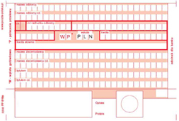
Wpłacający na formularzu bądź ustnie powinien podać informacje:
1
2
3
4
5
nazwisko lub nazwę beneficjenta,
na rachunek którego ma być dokonana wpłata
numer rachunku beneficjenta
kwotę i walutę
nazwę wpłacającego
tytuł wpłaty w przypadku wpłaty na rachunek firmowy

Slide 19
WPŁATY GOTÓWKOWE
Zlecenie wpłaty gotówkowej powinno być potwierdzone podpisem wpłacającego,
a w przypadku wpłaty na rachunek podmiotu gospodarczego także pieczęcią złożonymi na formularzu lub na potwierdzeniu wpłaty wydanym przez kasjera.

Slide 20
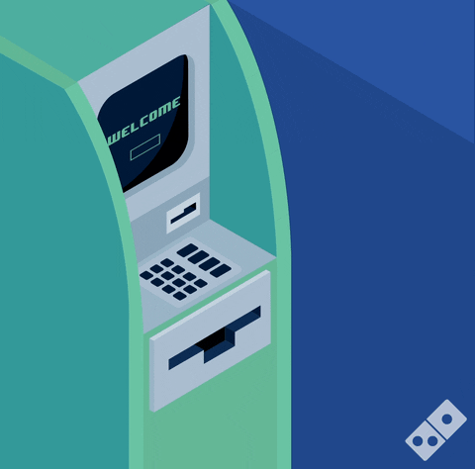
WYPŁATY GOTÓWKOWE
Usługa polegająca na wypłacie gotówki z rachunku płatniczego klienta za pomocą urządzenia umożliwiającego taką wypłatę lub w placówce dostawcy.

Slide 21
WYPŁATY GOTÓWKOWE
Realizowane są w bankomatach lub w placówkach banku
na podstawie dyspozycji ustnej lub pisemnej ze wskazaniem waluty i kwoty
wypłaty, nazwy i numeru rachunku.

Slide 22
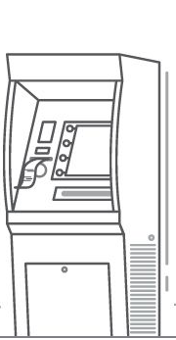
WYPŁATY GOTÓWKOWE
Kwota wypłaty nie może przekraczać salda na rachunku,
chyba że do rachunku przyznany jest limit umożliwiający utworzenie
salda debetowego.

Slide 23

WYPŁATY GOTÓWKOWE
Dyspozycje wypłaty gotówkowej składane w placówce
powinny być potwierdzone poprzez podpis zgodny z kartą wzoru podpisów, a w przypadku podmiotów gospodarczych również odbitkę pieczęci.

Slide 24
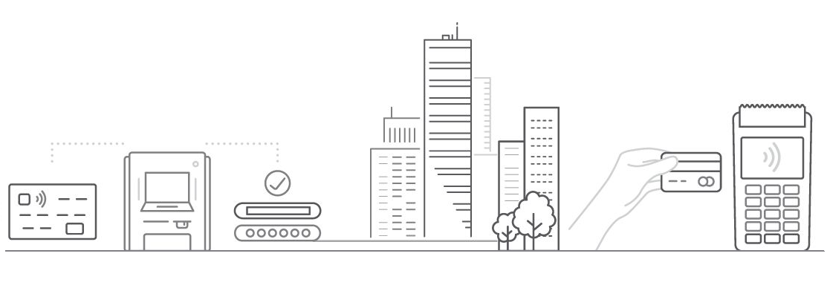
TRANSAKCJE BEZGOTÓWKOWE

Slide 25
TRANSAKCJA BEZGOTÓWKOWA
Rozliczenia finansowe, w których środki pieniężne są przenoszone z jednych rachunków bankowych na inne bez posługiwania się tradycyjną gotówką.

Slide 26
TRANSAKCJA BEZGOTÓWKOWA
Obrót bezgotówkowy występuje jedynie wówczas, gdy obie strony płatności posiadają rachunki bankowe i na każdym etapie cyklu rozliczeniowego, zarówno po stronie dłużnika, jak i wierzyciela, transfer środków przybiera formę zapisu na rachunkach bankowych, zatem na żadnym etapie rozliczeń nie pojawia się gotówka.

Slide 27
TRANSAKCJE BEZGOTÓWKOWE
Formy transakcji bezgotówkowych :
Polecenie przelewu
Polecenie zapłaty
czek rozrachunkowy
karta płatnicza

Slide 28
TRANSAKCJE BEZGOTÓWKOWE
POLECENIE PRZELEWU-
wydanie bankowi dyspozycji obciążenia rachunku dłużnika określoną kwotą i uznania tą kwotą rachunku wierzyciela.
Dokumentem bankowym, który poświadcza dokonanie przelewu jest formularz polecenia przelewu.
Bank wykonuje dyspozycję dłużnika w sposób przewidziany w umowie rachunku bankowego.

Slide 29
POLECENIE PRZELEWU- DEFINICJA Z UPP
Polecenie przelewu oznacza usługę płatniczą polegającą na uznaniu rachunku płatniczego odbiorcy, w przypadku gdy transakcja płatnicza z rachunku płatniczego płatnika jest dokonywana przez dostawcę usług płatniczych prowadzącego rachunek płatniczy płatnika na podstawie dyspozycji udzielonej przez płatnika.

Slide 30
POLECENIE PRZELEWU WYMAGA PODANIA NASTĘPUJĄCYCH INFORMACJI:
1
2
3
4
5
6
nazwa odbiorcy przelewu (osoby fizycznej, osoby prawnej, jednostki organizacyjnej
nieposiadającej osobowości prawnej)
numer rachunku odbiorcy (w Polsce jest to numer 26-cyfrowy),
kwota przelewu,
waluta przelewu,
numer rachunku zlecającego (w Polsce jest to numer 26-cyfrowy),
nazwa zlecającego przelew (osoby fizycznej, osoby prawnej, jednostki organizacyjnej
nieposiadającej osobowości prawnej),
tytuł zobowiązania (informację, z jakiego powodu przelew jest realizowany)

Slide 31
TRANSAKCJE BEZGOTÓWKOWE
POLECENIE PRZELEWU-
Dostawca usług płatniczych powinien zaksięgować otrzymane polecenie przelewu najpóźniej w następnym dniu roboczym po jego przyjęciu.

Slide 32

Polecenie przelewu
Dyspozycja polecenia przelewu może być złożona w formie wystandaryzowanego
dokumentu papierowego, za pomocą systemu bankowości elektronicznej,
systemu IVR (telefonicznie) oraz za pomocą aplikacji dostosowanej do
urządzeń mobilnych.

Slide 33
W Polsce dostępne są następujące rodzaje polecenia przelewu:
standardowy przelew bankowy ELIXIR –
realizowany w międzybankowym systemie
rozliczeń netto w złotych, obsługiwanym przez Krajową Izbę Rozliczeniową
SA
przelew RTGS SORBNET – realizowany w systemie SORBNET2, służącym do dokonywania
wysoko kwotowych rozliczeń w czasie rzeczywistym
przelew SEPA Credit Transfer – realizowany w euro w obrębie krajów UE, Islandii,
Norwegii, Liechtensteinu i Szwajcarii
przelew SWIFT – realizowany w walucie euro lub w innej walucie zagranicznej,
w obrocie pomiędzy ponad 200 krajami
przelew natychmiastowy – realizowany w trybie 7/24. Środki są przekazywane
z rachunku płatnika na wskazany rachunek odbiorcy z wyłączeniem międzybankowych
sesji rozliczeniowych, w czasie od kilku sekund do kilku minut

Slide 34
RACHUNKI ZASTRZEŻONE
Z rachunków zastrzeżonych (ESCROW) korzystają klienci, którym zależy na maksymalnym bezpieczeństwie transakcji.
Skorzystanie z rachunku zastrzeżonego/powierniczego sprawia, że bank przyjmuje rolę strażnika interesów obu stron transakcji handlowej. Kupujący przekazuje środki na specjalny rachunek, a rozliczenie transakcji następuje po spełnieniu przez sprzedającego warunków określonych wcześniej w umowie.
Rachunki zastrzeżone są przeznaczone w szczególności klientów, którzy:
zawierają transakcje z partnerem, którego wiarygodności jeszcze nie znają,
zawierają transakcje o szczególnych warunkach lub dużym skomplikowaniu, np. sprzedaży-zakupu nieruchomości, chcą zabezpieczyć interesy obu stron wymiany.

Slide 35
OBSŁUGA I REALIZACJA TRANSAKCJI PŁATNICZYCH WALUTOWYCH

Slide 36
POLECENIE PRZELEWU W WALUCIE OBCEJ
Usługa inicjowana przez płatnika polegająca na umożliwieniu przekazania środków z krajowego rachunku płatniczego płatnika u dostawcy na krajowy rachunek płatniczy odbiorcy u dostawcy w walucie innej niż złoty oraz euro.

Slide 37
POLECENIE PRZELEWU W WALUCIE OBCEJ
Mówiąc prościej…
Transakcja płatnicza polegająca na przekazaniu środków w walucie obcej innej niż euro na rachunek w innym banku w Polsce.

Slide 38

POLECENIE PRZELEWU W WALUCIE OBCEJ
Przelewy zagraniczne mogą być realizowane zarówno z rachunków walutowych, jak i kont prowadzonych w złotówkach.

Slide 39
PRZELEWY ZAGRANICZNE
To przelew, który pozwala dokonać płatności w dowolnej walucie do dowolnego banku i kraju na całym świecie. Realizowany jest w walutach obcych. Służy on do transferu pieniędzy do państw spoza Unii Europejskiej, nie oznacza to jednak, że za jego pośrednictwem nie można wysyłać środków finansowych między państwami członkowskimi UE.
SWIFT
IBAN
SEPA
zwany kodem BIC
międzynarodowy standard numeracji kont bankowych pozwalającym na przelew środków finansowych na zagraniczne rachunki oraz na otrzymywanie przelewów od podmiotów zagranicznych na krajowe konta bankowe. składający się z kodu kraju (np. PL), dwóch cyfr kontrolnych, numeru jednostki organizacyjnej banku oraz porządkowego numeru rachunku.
Przelew krajowy lub zagraniczny w walucie EURO w ramach Jednolitego Obszaru Płatniczego w Euro (Single Euro Payments Area), czyli krajów Unii Europejskiej oraz Andory, Islandii, Liechtensteinu, Monako, Norwegii, San Marino, Szwajcarii i Watykanu.

Slide 40
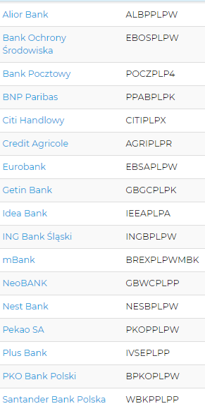
KOD SWIFT (zwany kodem BIC)
używany do transakcji międzynarodowych, dzięki któremu można zidentyfikować instytucję finansową. Kod SWIFT może składać się z 8 lub 11 znaków

Slide 41
PRZELEW SEPA
szybkość transferu,
Przelew może dotrzeć do odbiorcy w dniu roboczym następującym po dniu przyjęcia zlecenia przelewu lub nawet tego samego dnia, o ile zostanie on zlecony w określonym czasie.
brak banków pośredniczących – niższy koszt transakcji,
opłata za przelew nie jest potrącana z transferowanej kwoty.

Slide 42

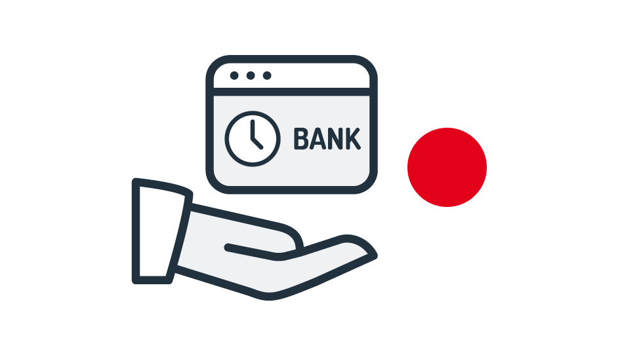
PRZELEW ZAGRANICZNY- KLIENCI KORPORACYJNI
regulowanie zagranicznych należności i zobowiązań płatniczych o charakterze biznesowym
regulowanie zagranicznych należności i zobowiązań płatniczych o charakterze pozabiznesowym

Slide 43
PRZELEW ZAGRANICZNY- KLIENCI KORPORACYJNI
PRZELEW WYCHODZĄCY
PŁATNOŚĆ ZAGRANICZNA PRZYCHODZĄCA
Usługa ta przeznaczona jest dla klientów prowadzących międzynarodową działalność gospodarczą i służy do regulowania wszelkich zobowiązań płatniczych występujących w związku z prowadzeniem tej działalności.

Slide 44
PRZELEW ZAGRANICZNY- KLIENCI KORPORACYJNI
PRZELEW ZAGRANICZNY- WYCHODZĄCY
PRZELEW ZAGRANICZNY PRZYCHODZĄCY
to dyspozycja klienta, (zleceniodawcy), dla banku zagranicznego lub innego krajowego. Ma on przekazać wskazanej osobie (beneficjentowi) określoną kwotę w złotych lub w walucie obcej
to skierowane polecenie. Uznanie rachunku klienta.

Slide 45
PRZELEW ZAGRANICZNY- KLIENCI KORPORACYJNI
W zleceniu przelewu zagranicznego zleceniodawca ma obowiązek wskazać datę waluty dla banku, z którą będzie zrealizowana płatność.
Data waluty dla banku oznacza dzień, w którym przekazywana przelewem zagranicznym kwota zostanie postawiona do dyspozycji banku otrzymującego przelew.

Slide 46
AUTORYZACJA TRANSAKCJI PŁATNICZEJ

Slide 47
AUTORYZACJA TRANSAKCJI PŁATNICZEJ
Art. 40. 1. USTAWY O USŁUGACH PŁATNICZYCH
Transakcję płatniczą uważa się za autoryzowaną, jeżeli płatnik wyraził zgodę na wykonanie transakcji płatniczej w sposób przewidziany w umowie między płatnikiem a jego dostawcą. Zgoda może dotyczyć także kolejnych transakcji płatniczych.

Slide 48
AUTORYZACJA TRANSAKCJI PŁATNICZEJ
Art. 40. 2. USTAWY O USŁUGACH PŁATNICZYCH
Zgoda powinna być udzielona przez płatnika przed wykonaniem transakcji płatniczej albo kolejnych transakcji płatniczych, chyba że płatnik i jego dostawca uzgodnili, że zgoda może zostać udzielona także po ich wykonaniu.
Zgody na wykonanie transakcji płatniczej można również udzielić za pośrednictwem odbiorcy, dostawcy odbiorcy albo dostawcy świadczącego usługę inicjowania transakcji płatniczej.

Slide 49


NIEAUTORYZOWANA TRANSAKCJA PŁATNICZA
AUTORYZOWANA TRANSAKCJA PŁATNICZA
Z autoryzowaną transakcją płatniczą mamy do czynienia w sytuacji, gdy płatnik wyraził na nią zgodę.
Z nieautoryzowaną transakcją płatniczą mamy do czynienia w sytuacji, gdy płatnik nie wyraził na nią zgody.

Slide 50

Jeżeli zgoda na transakcję płatniczą nie została udzielona przez podmiot do tego uprawniony (np. przez posiadacza rachunku), a dostawca wykonuje transakcję,
TO NIE ZYSKUJE ON UPRAWNIENIA ANI DO OBCIĄŻENIA RACHUNKU PŁATNICZEGO PŁATNIKA, ANI DO ŻĄDANIA OD PŁATNIKA ZWROTU KWOTY, KTÓRĄ PRZEKAZAŁ DOSTAWCY USŁUG PŁATNICZYCH ODBIORCY.

Slide 51

NIEAUTORYZOWANA TRANSAKCJA PŁATNICZA
Ryzyko odpowiedzialności z tytułu przeprowadzenia nieautoryzowanej transakcji płatniczej spoczywa
w całości na dostawcy usług płatniczych.

Slide 52
AUTORYZACJA TRANSAKCJI PŁATNICZEJ
Na dostawcy użytkownika spoczywa ciężar udowodnienia, że transakcja płatnicza została autoryzowana i prawidłowo zapisana w systemie służącym do obsługi transakcji płatniczych dostawcy oraz że nie miała na nią wpływu awaria techniczna ani innego rodzaju usterka związana z usługą płatniczą świadczoną przez tego dostawcę, w tym dostawcę świadczącego usługę inicjowania transakcji płatniczej.

Slide 53
AUTORYZACJA TRANSAKCJI PŁATNICZEJ
Art. 46 ust. 1 u.u.p.
W przypadku wystąpienia nieautoryzowanej transakcji płatniczej dostawca płatnika niezwłocznie, nie później jednak niż do końca dnia roboczego następującego po dniu stwierdzenia wystąpienia nieautoryzowanej transakcji, którą został obciążony rachunek płatnika, lub po dniu otrzymania stosownego zgłoszenia, zwraca płatnikowi kwotę nieautoryzowanej transakcji płatniczej, z wyjątkiem przypadku gdy dostawca płatnika ma uzasadnione i należycie udokumentowane podstawy, aby podejrzewać oszustwo, i poinformuje o tym w formie pisemnej organy powołane do ścigania przestępstw.

